Slide 1

안드로이드 프로젝트
수동적인 요리사
김선재
ⓒSaebyeol Yu. Saebyeol’s PowerPoint

Slide 2

목차
01
AI
02
UI
03
개발도구
ⓒSaebyeol Yu. Saebyeol’s PowerPoint

Slide 3

「
#Part 1
」
IA
ⓒSaebyeol Yu. Saebyeol’s PowerPoint

Slide 4
Part 1.
IA
메인 화면
요리기구 구매
레시피 등록
음식 카테고리
재료로 검색
추천 레시피
최근 레시피
로그인
구매 링크로 이동
레시피 등록
카테고리 세부
검색된 레시피
회원가입
카테고리별 레시피
ID/비번 찾기
레시피 상세
재료 및 과정
영상
음성으로 요리

Slide 5

#Part 2
UI
ⓒSaebyeol Yu. Saebyeol’s PowerPoint

Slide 6
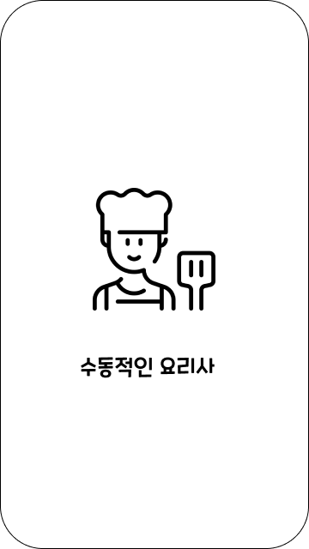
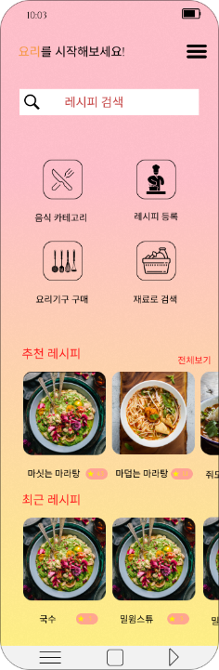
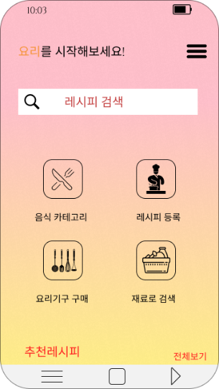

Part 2.
UI
메인메뉴
메인메뉴
검색
음식 카테고리
Drawer
레시피 등록
요리기구 구매
재료검색
Splash로 클릭없이 넘어감
메인메뉴 전체화면

Slide 7
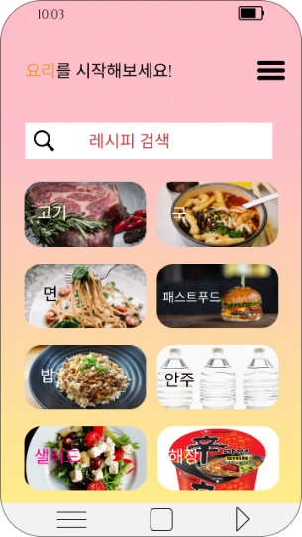
Part 2.
UI
카테고리
카테고리
8개로 구성
메인메뉴에서 카테고리 클릭

Slide 8
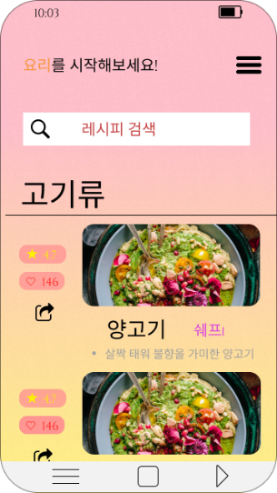
Part 2.
UI
카테고리 클릭
카테고리 클릭 화면
제목, 한마디 등 정보 확인 가능
레시피를
카테고리별로 분류

Slide 9
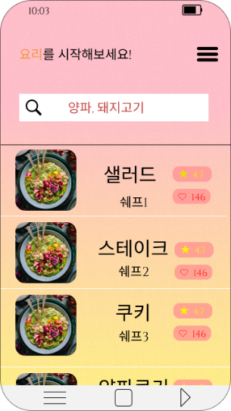
Part 2.
UI
재료로 검색
재료로 검색
가진 재료 입력
사용한 레시피 조회

Slide 10
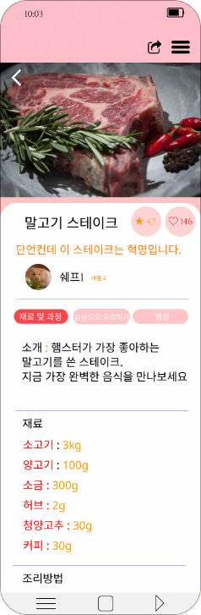
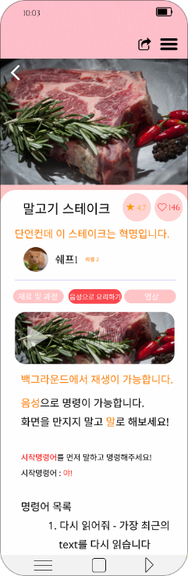
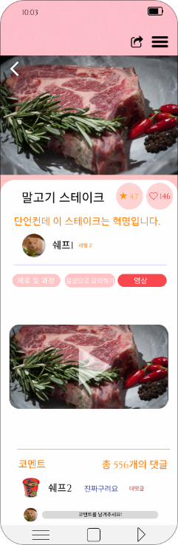
Part 2.
UI
레시피 상세화면
제목
한마디
작성자 정보
상세페이지 선택
소개글
음성인식 시작
요리영상
음성인식 소개 글
본문내용
코맨트

Slide 11
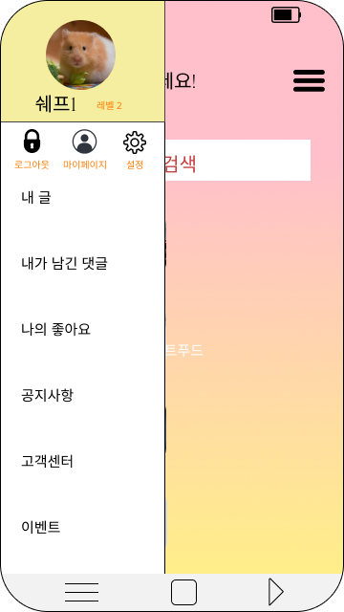
Part 2.
UI
drawer
Drawer
각 메뉴 확인 가능
개인정보 설정

Slide 12
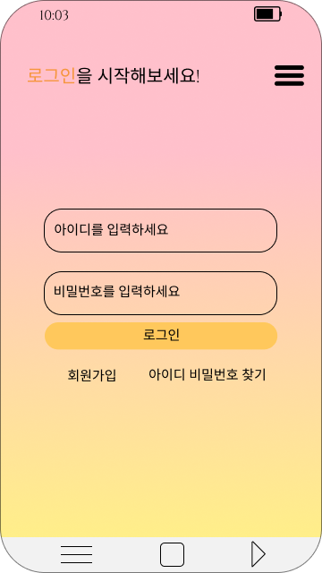
Part 2.
UI
유저관리
로그인
회원가입
아이디 비밀번호 찾기

Slide 13
#Part 3
개발도구
ⓒSaebyeol Yu. Saebyeol’s PowerPoint

Slide 14
Part 2.
개발도구
언어 : dart
프레임워크 : Flutter
flutter_native_splash: ^1.2.0
speech_to_text: ^6.3.0
flutter_tts: ^3.8.1
운영체제 : window 11

